Slide 1

漢字
LESSON 12

Slide 2
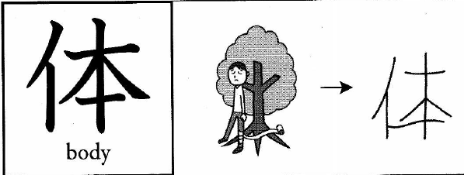

体
目
口
耳
歯
病
院
薬
局
体
たい
からだ
(THỂ)

Slide 3
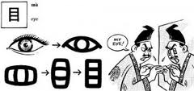
体
目
口
耳
歯
病
院
薬
局
もく
目
め
(MỤC)

Slide 4
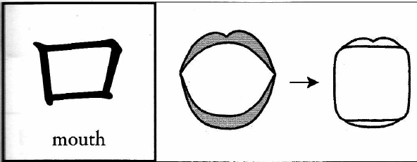
体
目
口
耳
歯
病
院
薬
局
こう
口
くち
(KHẨU)

Slide 5
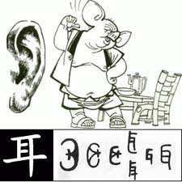
体
目
口
耳
歯
病
院
薬
局
じ
耳
みみ
(NHĨ)

Slide 6
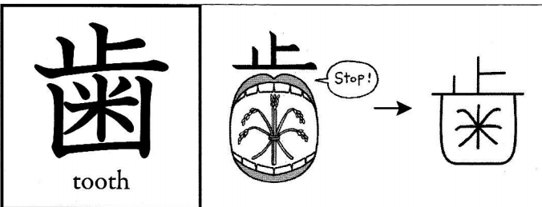
体
目
口
耳
歯
病
院
薬
局
し
歯
は
(SỶ)

Slide 7
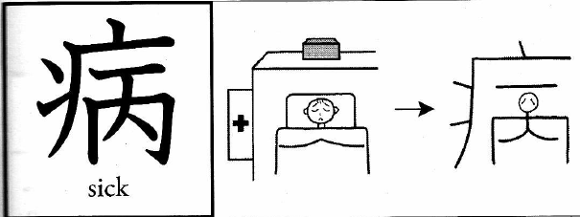
体
目
口
耳
歯
病
院
薬
局
病
びょう
(BỆNH)

Slide 8
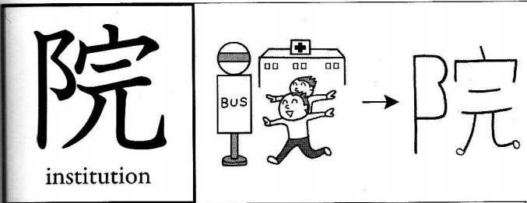
体
目
口
耳
歯
病
院
薬
局
院
いん
(VIỆN)

Slide 9
体
目
口
耳
歯
病
院
薬
局
薬
やく
くすり
(DƯỢC)

Slide 10
体
目
口
耳
歯
病
院
薬
局
局
きょく
(CỤC)

Slide 11


